Slide 1
Maestría en Inteligencia Artificial
Rafael Amador Galván
Introducción a la Inteligencia Artificial
02 Agentes

Slide 2
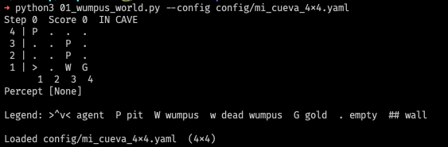
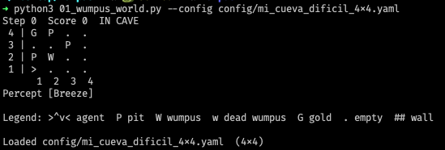
mi_cueva_4x4.yaml
mi_cueva_dificil_4x4.yaml

Slide 3
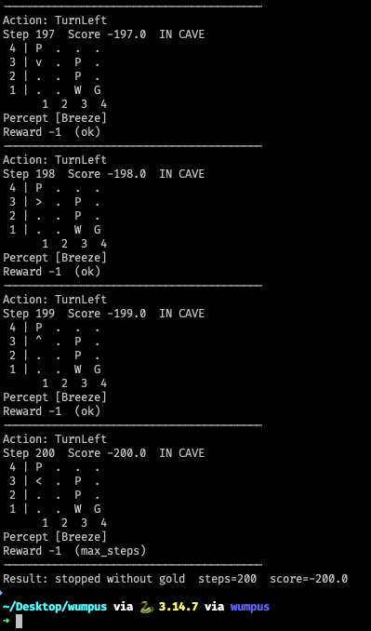
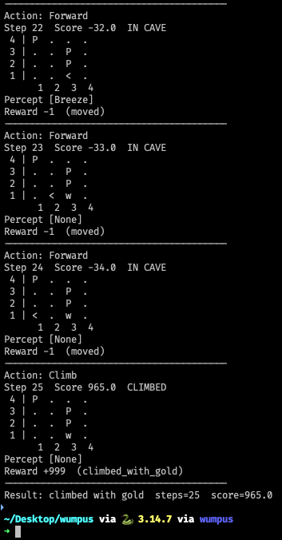
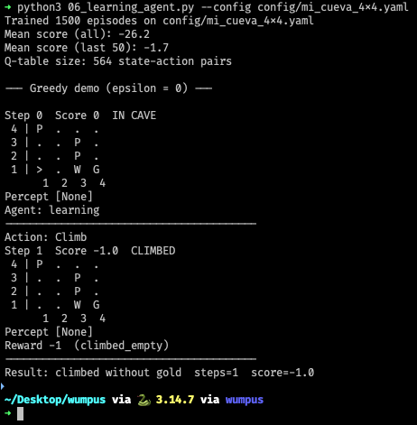
mi_cueva_4x4.yaml
06_learning_agent.py
04_goal_based_agent.py
05_utility_based_agent.py

Slide 4
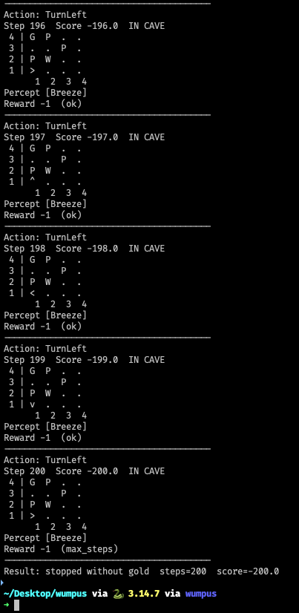
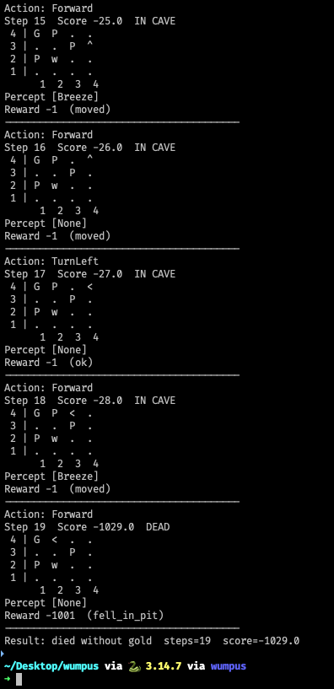
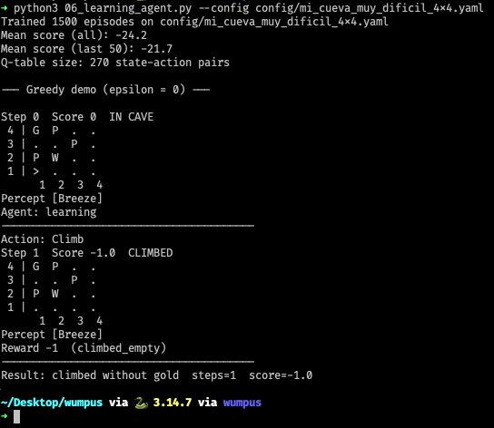
mi_cueva_dificil_4x4.yaml
06_learning_agent.py
04_goal_based_agent.py
05_utility_based_agent.py

